Slide 1

Yazarın yolculuğu
ASME

Slide 2
Nereden başlamalı
Yeni bir yazarın sürece başlaması için iki seçenek vardır. @asme.org web sitemiz üzerinden girebilirler veya @https://asmedigitalcollection.asme.org/journals platformumuzu ziyaret edebilirler. Her Dergimizin altında, “Submit Paper” seçeneği bulunmaktadır.
Her iki şekilde de gezinirler, bu onları Journal Tool’a götürecektir; burada ya yeni bir hesap oluşturacaklar ya da mevcut kimlik bilgileriyle giriş yapacaklar.

Slide 3
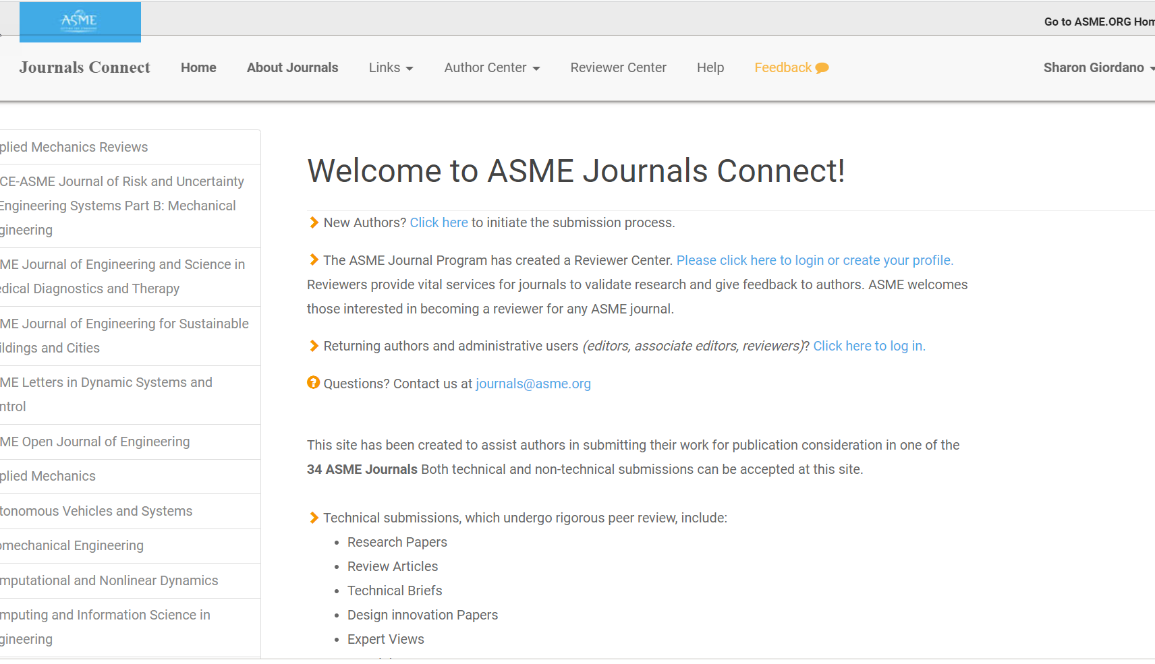
The journal tool

Slide 4
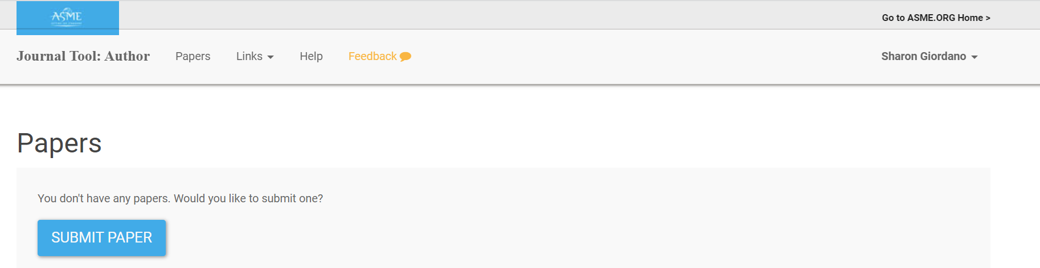
Süreç
Bir hesap oluşturulduktan veya bir Yazar mevcut hesabında oturum açtıktan sonra süreçleri başlayacak ve aşağıdakileri görecektir:
Ya mevcut bir makaleyi görecekler ya da yeni bir makale göndermek için sadece Submit Paper’a tıklayacaklar

Slide 5
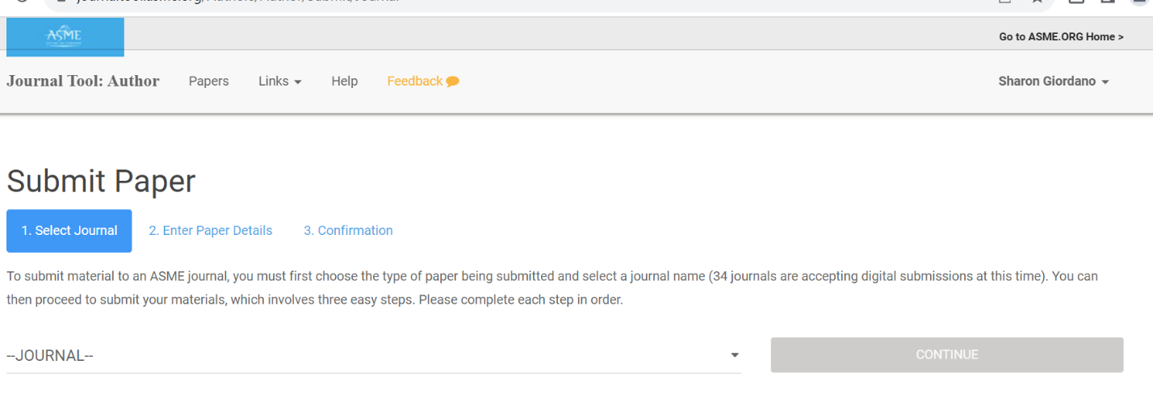
Süreç
Yazarlar, yeni ASME Open Journal of Engineering dahil olmak üzere 33 karma dergimizden herhangi birine OA veya OA olmayan makale gönderebileceklerinden, aşağıdan hangi dergiyi seçmeleri gerekecektir:

Slide 6
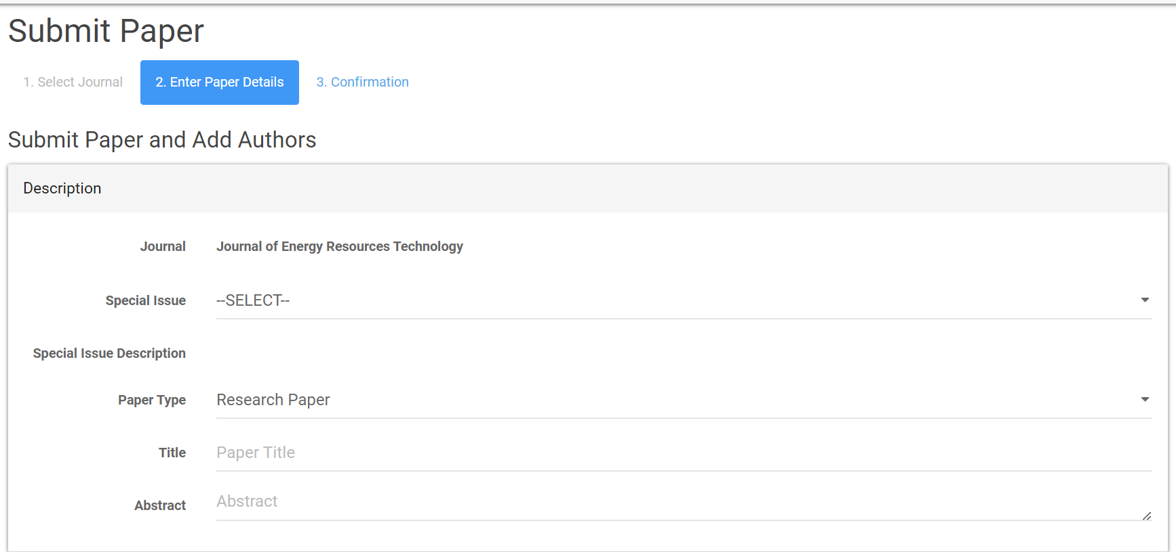
Süreç
Yazar, makalesiyle ilgili aşağıdaki soruları yanıtlamaya devam edecektir:

Slide 7
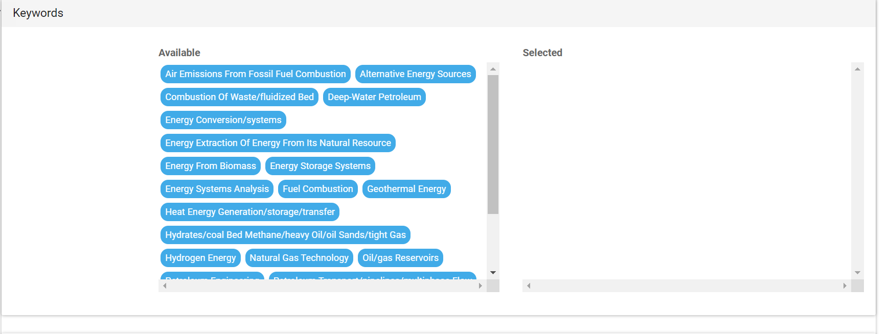
Süreç
Yazar, makalesiyle ilgili aşağıdaki soruları yanıtlamaya devam edecektir:

Slide 8
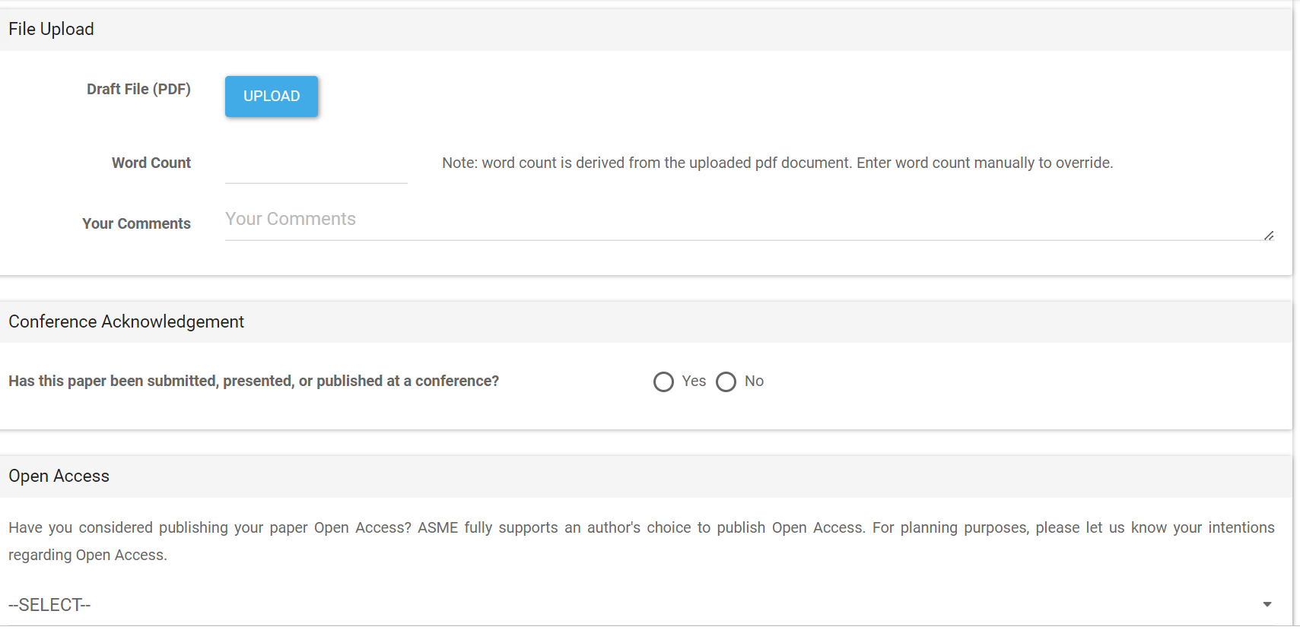
Süreç
Aşağıda yazarın makalesini yükleyeceği ve hızlı bir Open Access anketi de dahil olmak üzere aşağıdaki soruları yanıtlamaya devam edeceği yer bulunmaktadır.

Slide 9
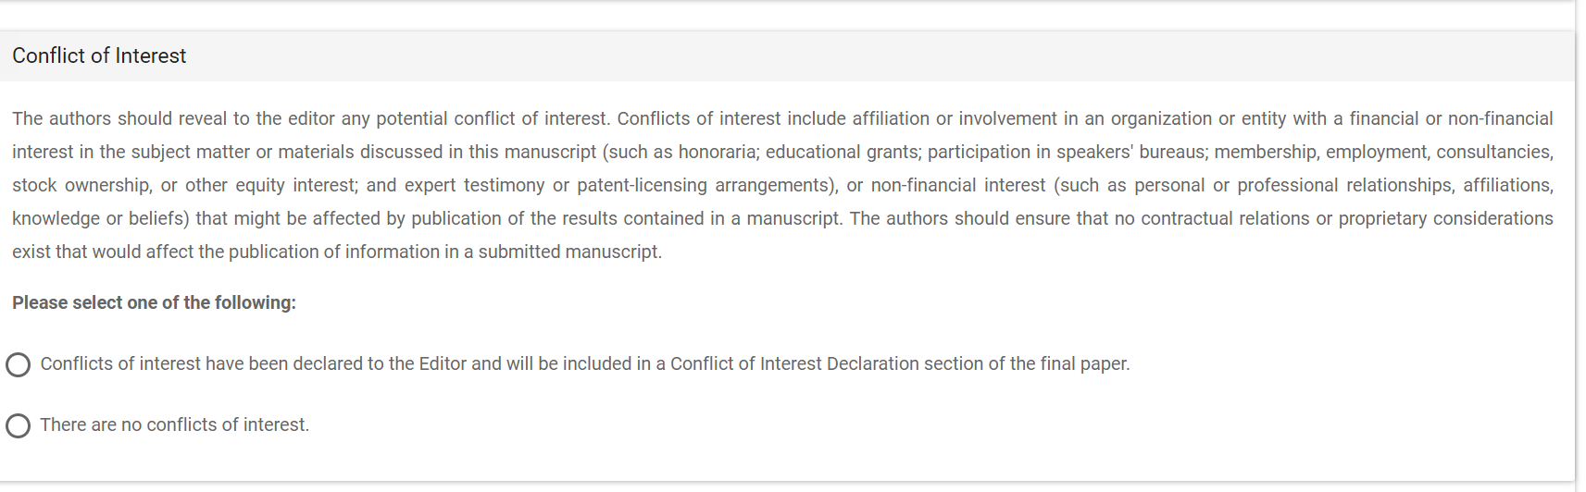
Süreç
Bu da, bir sonraki sorulan soru dizisi… ..

Slide 10
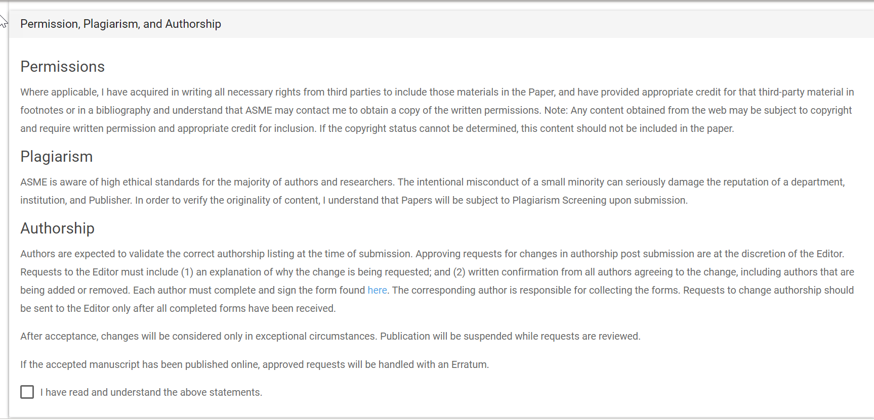
Süreç
Bu da, bir sonraki sorulan soru dizisi… ..

Slide 11
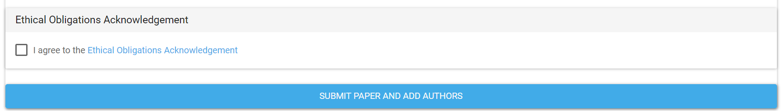
Süreç
Bu da, bir sonraki sorulan soru dizisi… ..
The process is now complete, and the author will be brought to the Confirmation page

Slide 12
Süreç artık tamamlandı ve yazar, makalesinin durumunu içeren e-postalar almaya başlayacak. Ayrıca günlük aracına giriş yapabilir ve güncellemeleri orada görebilirler.
Makale kabul edildikten sonra yazar artık OA veya NonOA yayınlamak isteyip istemediğini seçme seçeneğine sahip olacak.

Slide 13
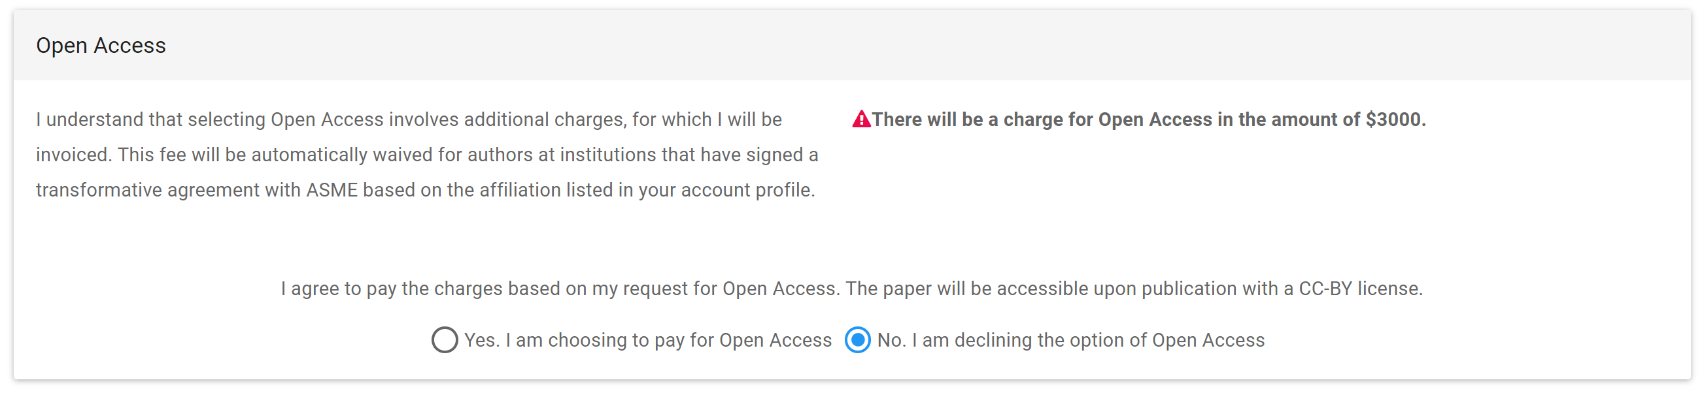
open access YAYIN YAPMAK
Bir Üniversitenin ASME ile dönüştürücü bir anlaşma yapması durumunda Kütüphaneci bize ilgili tüm alanları sağlar. Bu belgeler işaretlenir ve ücretlerden feragat edilir. Yukarıdaki söylenenler, yazara, bir anlaşma yapılması durumunda ücretlerin iptal edileceği konusunda uyarıda bulunur.

Slide 14





Taslak hazırlama için hızlı kılavuz
ASME's Guide for Journal Authors
Authors: Why Publish in ASME Journals?
Writing a Research Paper or Technical Brief
Sample Nomenclature
Sample Published Paper

Slide 15
SONUÇ
Bir ASME dergisinde yayınladığınızda, çalışmanız, alana katkılarınıza değer veren uluslararası bir mühendis topluluğu tarafından okunan, paylaşılan ve alıntı yapılan köklü, son derece saygın bir dergide görünür.

Slide 16
THANK YOU
ASME
info@asme.org

